Slide 2
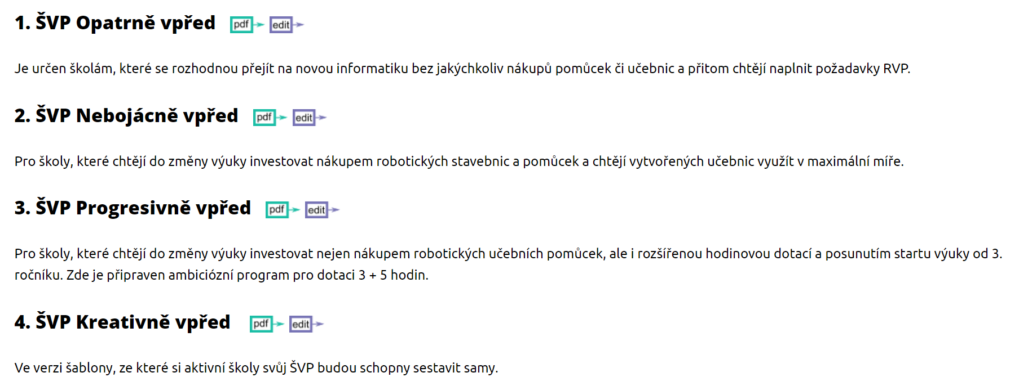
Školní vzdělávací programy
https://imysleni.cz/svp

Slide 3
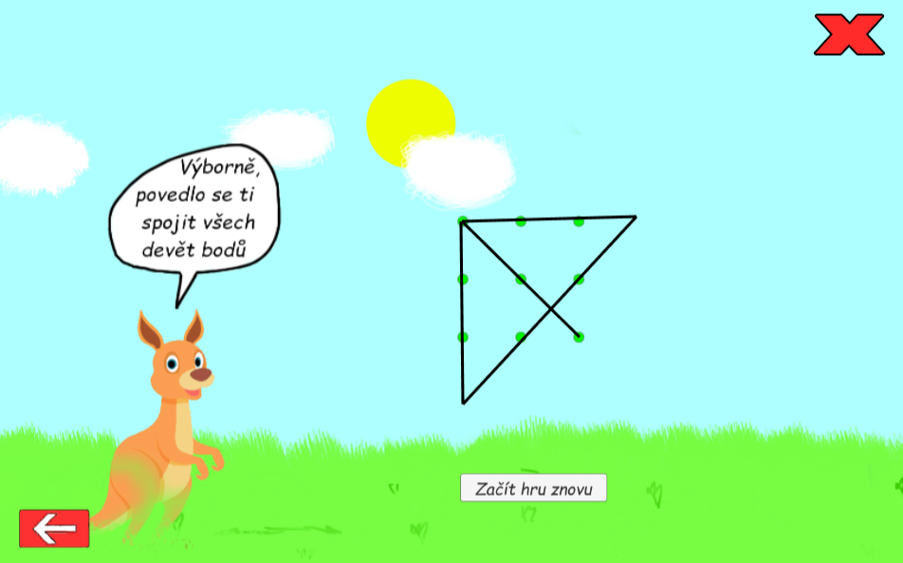
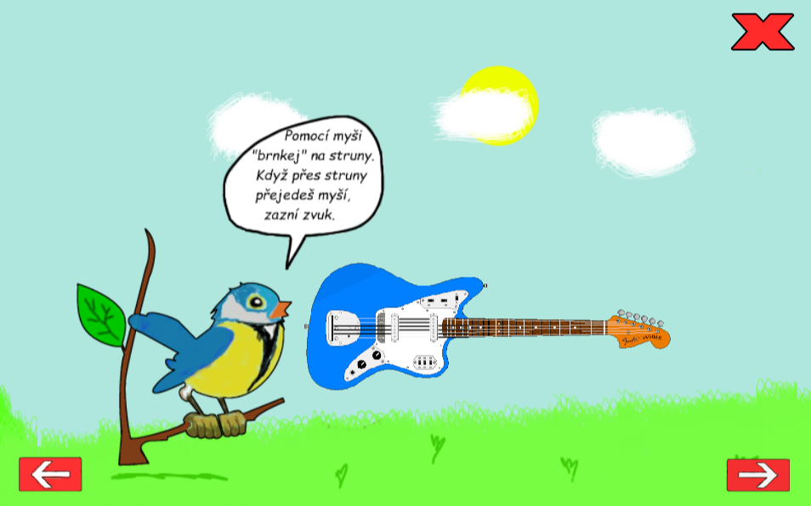
Jednoduché ovládání počítače
http://home.pf.jcu.cz/jop/

Slide 4
Logika – základní úlohy – bobřík – jednotažky

Slide 5
Práce s daty
https://pracesdaty.zcu.cz/

Slide 6
Kódování obrázku

Slide 7
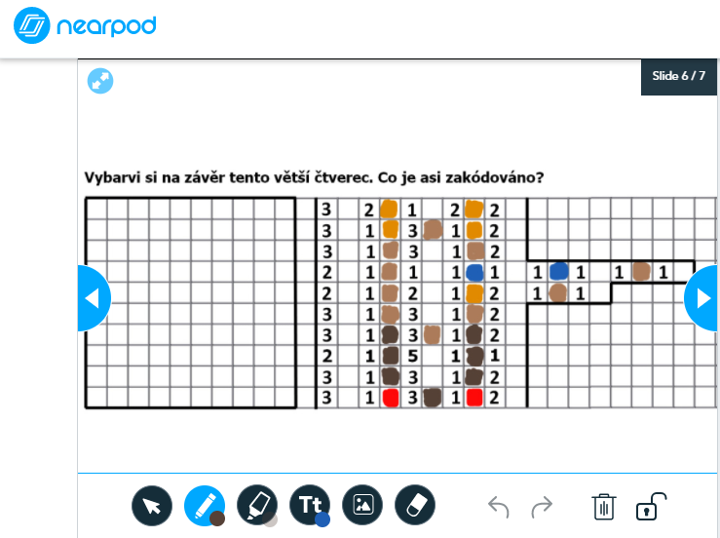
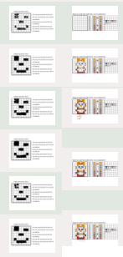
Kódování obrázku - vyzkoušeno v Nearpodu

Slide 8
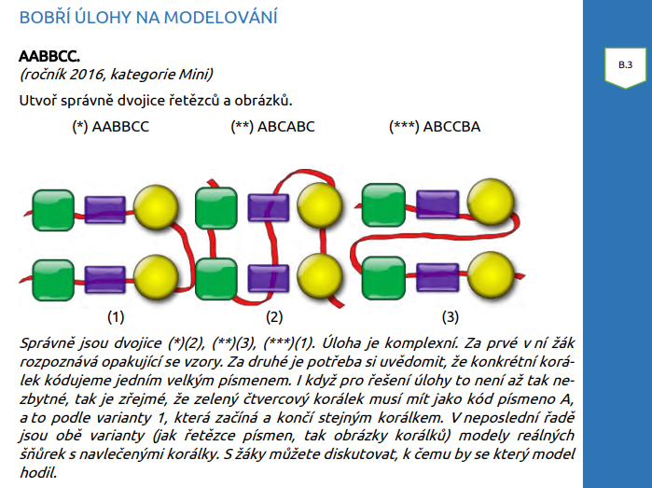
Grafové modely

Slide 9
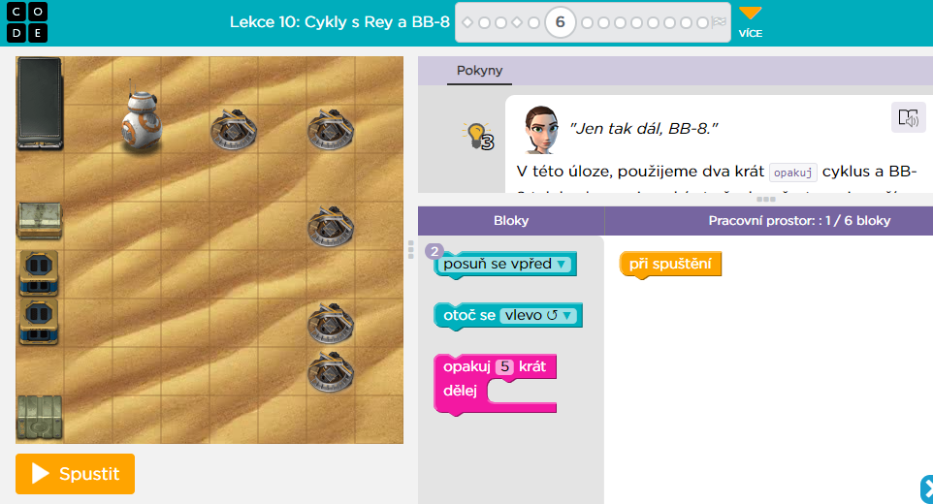
Kódování s bloky – Code.org

Slide 10
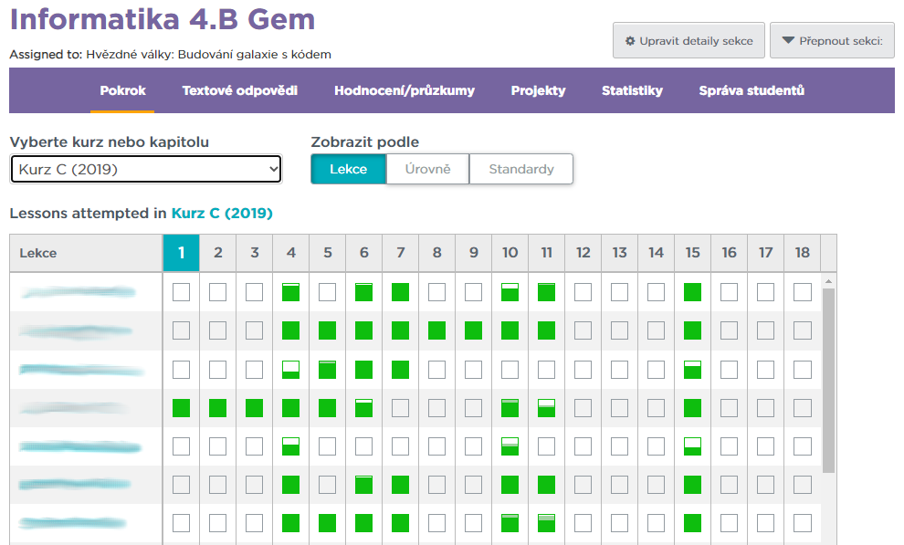
Kódování s bloky – Code.org

Slide 11
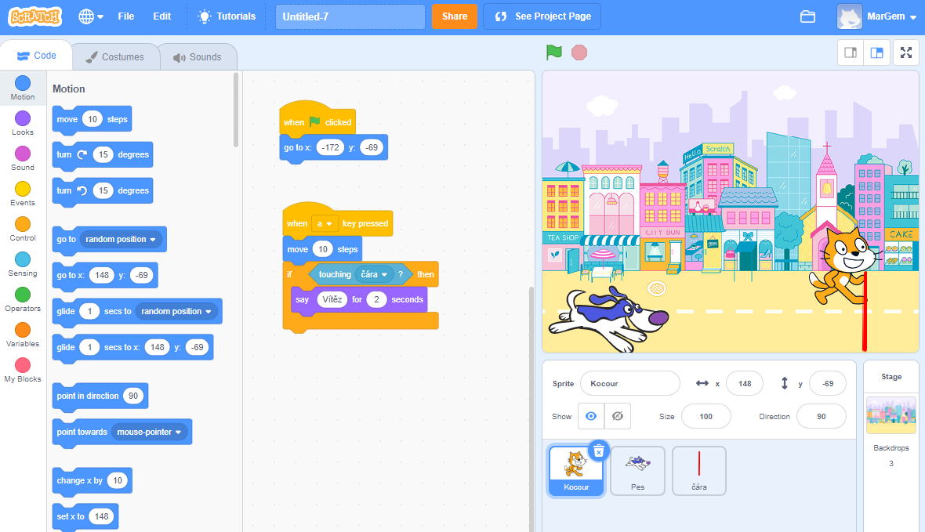
Kódování s bloky – Scratch

Slide 12
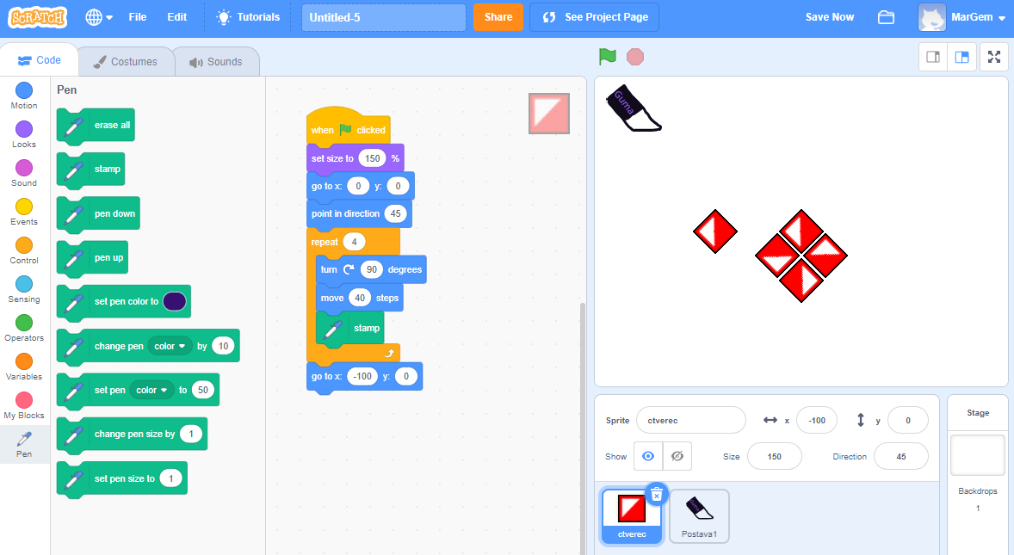
Kódování s bloky – Scratch

Slide 13
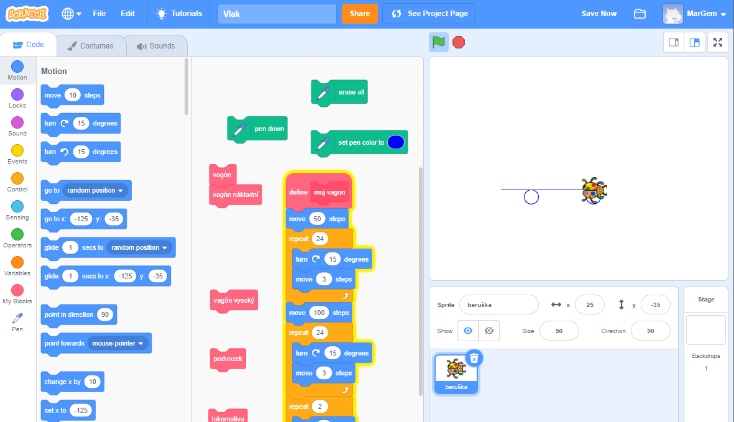
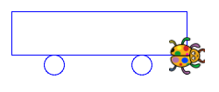
Kódování s bloky – Scratch

Slide 14
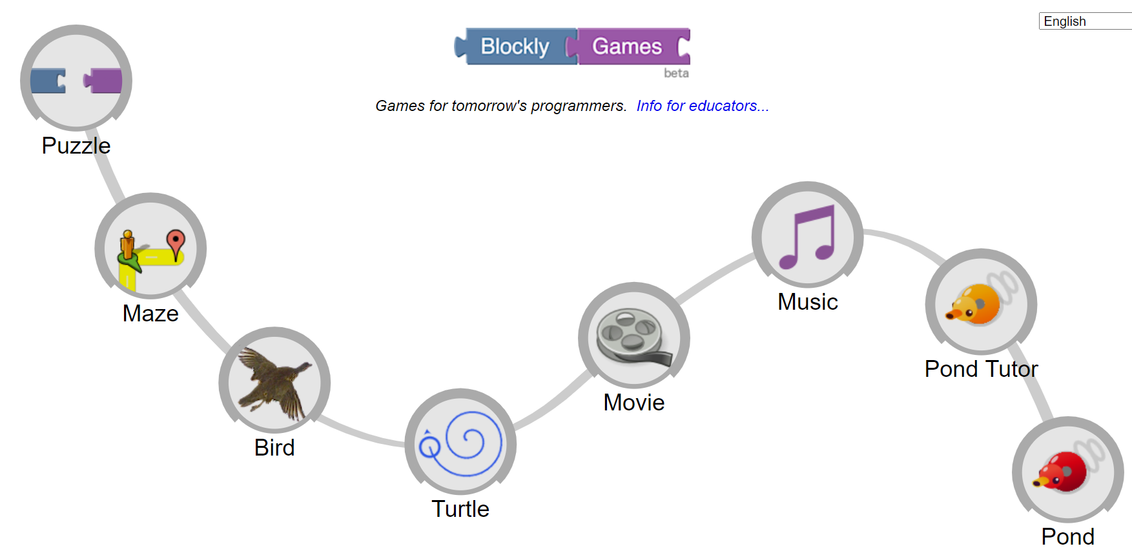
Blockly Games – alternativa k již známému Code.org
https://blockly.games/

Slide 15
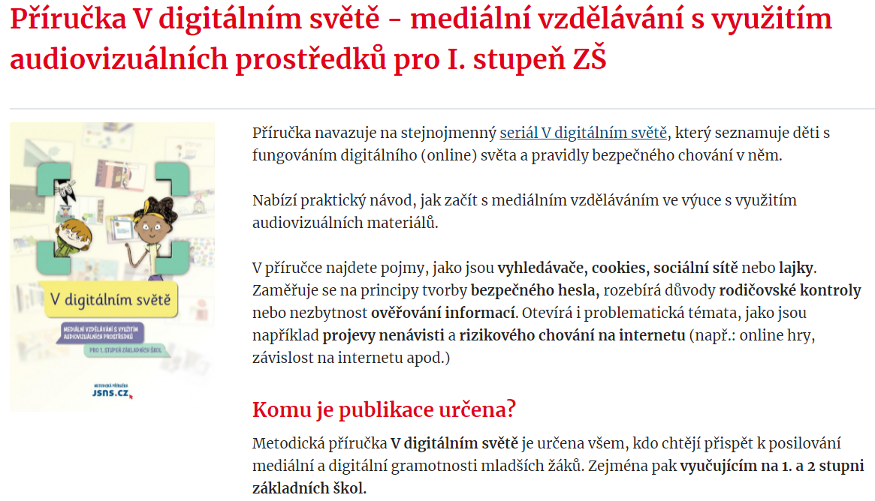
Bezpečnost – JSNS – V digitálním světě (pro 1. stupeň)
https://www.jsns.cz/projekty/medialni-vzdelavani/materialy/publikace/v-digitalnim-svete

Slide 16
Jiří Vaníček - Informatika pro 1. stupeň základní školy
https://www.albatrosmedia.cz/tituly/12848534/informatika-pro-1-stupen-zakladni-skoly/
- učte ze začátku bez robotů - využívejte virtuální prostředí (má ho ozobot - games.ozoblockly.com, má ho VEX) - učte v Code.org, je to intuitivní pro vás i žáky
- budete chtít začít rovnou i s roboty? - nebojte se toho, žáci to intuitivně zvládnou použít a vy se to naučíte s nimi a bude vás to BAVIT

Slide 17
4. třída
ovládání digitálního zařízení - bezpečnost, práce se soubory, kopírování, základní editace textu, obrázků, klávesnice, myš
práce ve sdíleném prostředí - heslo, bezpečnostní rizika, přístup ke vzdáleným datům, řešení potíží
úvod do kódování a šifrování dat a informací - kódování obrázkem, textem, číslem, šifrování textu, kódování obrázků

Slide 18
5. třída
Úvod do práce s daty - evidence, kontrola, filtrování, porovnávání
Základy programování - blokově orientované programy (Code.org, Scratch), příkazy a opakující se vzory, vlastní bloky a náhoda, postavy a události
Úvod do informačních systémů - popis, aktivity s prvky systému (počítačová síť)
Úvod do modelování pomocí grafů a schémat - vztahy mezi objekty (rodokmen), znázornění jevu pomocí obrázku (koloběh vody)

Slide 19
6. třída
kódování a šifrování dat a informací - znakové sady, přenos dat, obrázky z čar, komprese, binární čísla
práce s daty - data v grafu a tabulce, kontrola dat v tabulce, filtrování, porovnávání, řešení problémů s daty
informační systémy - školní informační systém, uživatelé, činnosti, práva, databázové relace
počítače - správa souborů, aplikací, sítě, fungování e-mailu, internetu, přístup k datům, řešení problémů se zařízením

Slide 20
7. třída
programování - opakování bloků a vlastní bloky, opakování s podmínkou, použití vstupu myši a klávesnice, posílání zpráv
modelování pomocí grafů a schémat - standardizovaná schémata a modely, ohodnocené grafy, minimální cesta grafu, kostra grafu, orientované grafy

Slide 21
8. třída
programování - větvení programu (rozhodování), souřadnice (grafický výstup), podprogramy s parametry, proměnné
hromadné zpracování dat - tabulkový procesor

Slide 22
9. třída
programovací projekty - popsání problému, realizace, ladění, odstranění chyb, editace kostýmů, klonování
digitální technologie - hardware a software, operační systémy, formáty souborů a komprese dat, nové technologie kolem nás (smart, virtuální, 3D, AI, internet věcí,...), sítě, bezpečnost, digitální identita (digistopa, fungování sociálních sítí)

Slide 23
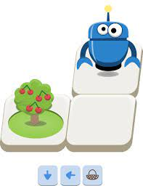
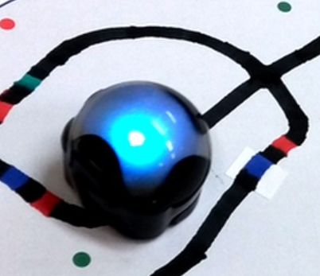
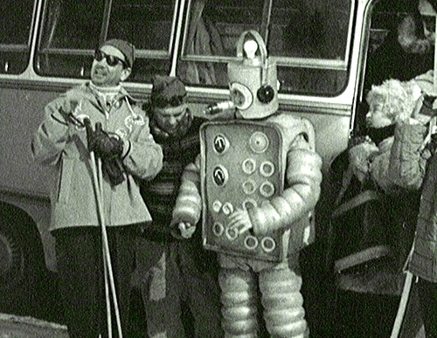
3. třída
ovládání digitálního zařízení
algoritmizace a programování - (robot Emil 3, případně pracovní sešit), Code.org
algoritmizace s robotickou hračkou - BeeBot, VEX 123

Slide 24
4. třída
práce ve sdíleném prostředí
základy robotiky se stavebnicí - LEGO WeDo 2.0, VEX GO nebo ozoboti
úvod do kódování a šifrování informací
řešení problémů pomocí algoritmizace - (Emil 4, umimeprogramovat.cz, Scratch, Toxicode.fr: Compute It, Little Dot Adventure, Silent Teacher)

Slide 25
5. třída
úvod do práce s daty - učebnice https://pracesdaty.zcu.cz/
základy programování - Scratch
úvod do informačních systémů, modelování a grafů - učebnice Základy informatiky imysleni.cz

Slide 26
6. třída
kódování a šifrování dat, informační systémy - učebnice informatiky pro 2. stupeň imysleni.cz
práce s daty - učebnice https://pracesdaty.zcu.cz/
programování - Scratch, ozoboti

Slide 27
7. třída
modelování pomocí grafů a schémat - učebnice informatiky pro 2. stupeň imysleni.cz
programování - Scratch, ozoboti, …
počítače - soubory, aplikace, sítě, role a přístupová práva, řešení problémů

Slide 28
8. třída
hromadné zpracování dat - tabulkový procesor
programování robotické stavebnice - LEGO Mindstorms, VEX IQ

Slide 29
9. třída
programování hardwarové desky - Micro:bit, Arduino
programovací projekty - Scratch
digitální technologie
závěrečný projekt

